Slide 1
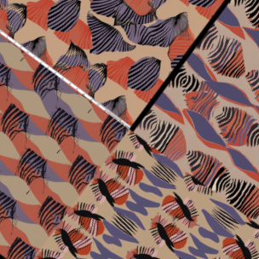
Rotas
&
Ganchos
js

Slide 2



